Slide 1



Tund 20 Plaan
Jäta meelde!
Võid käia mööda kõiki jaotisi (sisestades või hiireklõpsuga) või valida oma jaotis, klõpsates sellele.
Alusta "Harjuta" sektsiooni ainult siis, kui kogu materjal on uuritud.
1. Kahe determinandi korrutis Omadus
2. Determi-
nantide summa
Omadus
3. Invariantsu-se omadus
Harjuta!
EngiMath MEESKONNALT

Slide 2
Tund 20 Plaan
Jäta meelde!
Võid käia mööda kõiki jaotisi (sisestades või hiireklõpsuga) või valida oma jaotis, klõpsates sellele.
Alusta "Harjuta" sektsiooni ainult siis, kui kogu materjal on uuritud.
1. Kahe determinandi korrutis Omadus
Kõikidele siin esitatud determinandi omadustele on antud äratundmise lihtsuse mõttes nimetused. Pole vaja nimetusi meelde jätta!
2. Determi-
nantide summa
Omadus
3. Invariantsu-se omadus
Harjuta!
By EngiMath TEAM

Slide 3
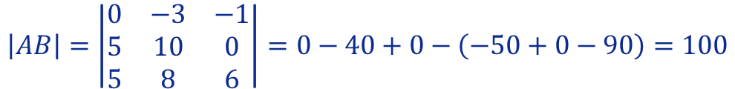
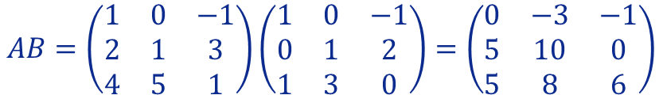


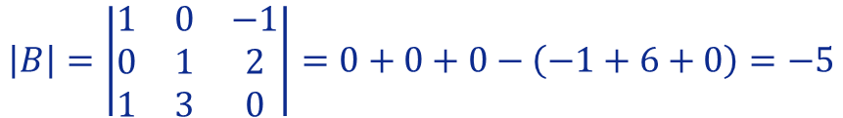
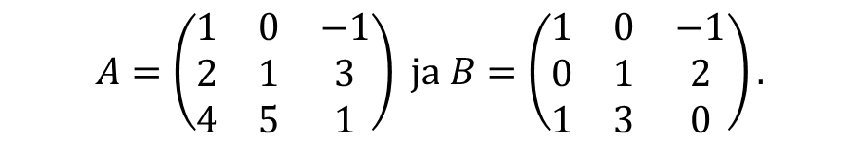

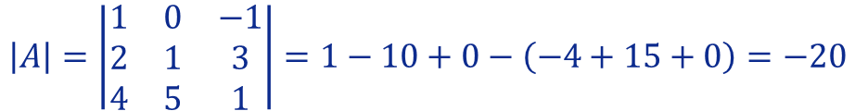
Tund 20
Olgu A ja B ruutmaatriksid ja nende mõõtmed on samad. Siis
1. Kahe determinandi korrutis Omadus
$$det\left(AB\right)=det\left(A\right)det\left(B\right)$$
Näide
$$A=\left(\begin{matrix}1 & 0 & −1 \\ 2 & 1 & 3 \\ 4 & 5 & 1\end{matrix}\right) ja B=\left(\begin{matrix}1 & 0 & −1 \\ 0 & 1 & 2 \\ 1 & 3 & 0\end{matrix}\right).$$
2. Determi-
nantide summa
Omadus
Olgu antud maatriksid
Veendume, et
$$\left|AB\right|=\left|A\right|∙\left|B\right|.$$
$$AB=\left(\begin{matrix}1 & 0 & −1 \\ 2 & 1 & 3 \\ 4 & 5 & 1\end{matrix}\right)\left(\begin{matrix}1 & 0 & −1 \\ 0 & 1 & 2 \\ 1 & 3 & 0\end{matrix}\right)=\left(\begin{matrix}0 & −3 & −1 \\ 5 & 10 & 0 \\ 5 & 8 & 6\end{matrix}\right)$$
3. Invariantsu-se omadus
$$\left|AB\right|=\left|\begin{matrix}0 & −3 & −1 \\ 5 & 10 & 0 \\ 5 & 8 & 6\end{matrix}\right|=0−40+0−\left(−50+0−90\right)=100$$
Kasutame Sarruse reeglit
(Tund 15).
$$\left|A\right|=\left|\begin{matrix}1 & 0 & −1 \\ 2 & 1 & 3 \\ 4 & 5 & 1\end{matrix}\right|=1−10+0−\left(−4+15+0\right)=−20$$
Harjuta!
$$\left|B\right|=\left|\begin{matrix}1 & 0 & −1 \\ 0 & 1 & 2 \\ 1 & 3 & 0\end{matrix}\right|=0+0+0−\left(−1+6+0\right)=−5$$
So, $\left|A\right|∙\left|B\right|=−20∙\left(−5\right)=100=\left|AB\right|$

Slide 4
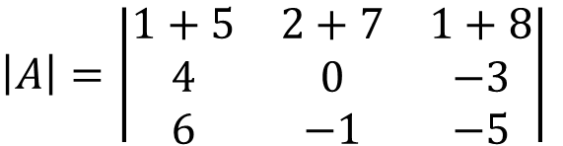
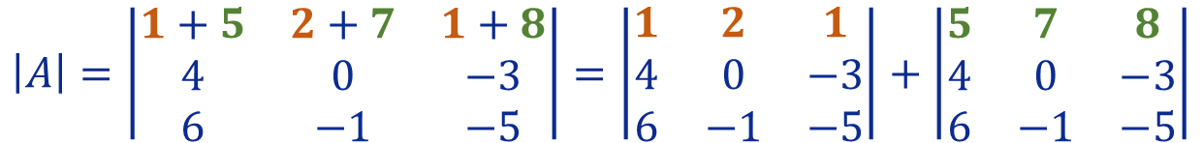
Lesson 20
Olgu determinandi mingi rea (või veeru) element n liidetava summa, siis avaldub determinant n determinandi summana.
1. Kahe determinandi korrutis Omadus
2. Determi-
nantide summa
Omadus
Consider the following
Näide
$\left|A\right|=\left|\begin{matrix}1+5 & 2+7 & 1+8 \\ 4 & 0 & −3 \\ 6 & −1 & −5\end{matrix}\right|$
Olgu antud determinant
3. Invariantsu-se omadus
Pange tähele, et esimese rea iga element on kahe arvu summa, seega | 𝐴 | saab väljendada kolmanda järgu kahe determinandi summana.
Harjuta!
$$\left|A\right|=\left|\begin{matrix}1+5 & 2+7 & 1+8 \\ 4 & 0 & −3 \\ 6 & −1 & −5\end{matrix}\right|=\left|\begin{matrix}1 & 2 & 1 \\ 4 & 0 & −3 \\ 6 & −1 & −5\end{matrix}\right|+\left|\begin{matrix}5 & 7 & 8 \\ 4 & 0 & −3 \\ 6 & −1 & −5\end{matrix}\right|$$

Slide 5
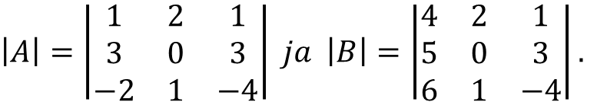
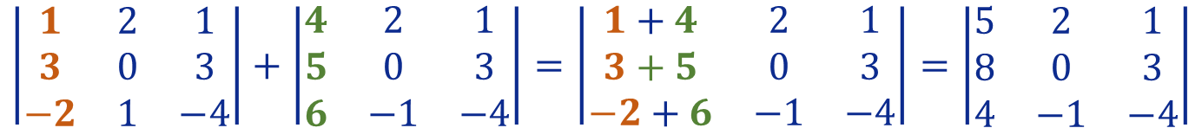
Tund 20
Identsete (välja arvatud ühe paari vastavate ridade/veergude elemendid) determinantide summa saab arvutada ühe determinandina, liites elementide kaupa vastavad read (veerud), jättes ülejäänud read (veerud) muutmata.
1. Kahe determinandi korrutis Omadus
2. Determi-
nantide summa
Omadus
Consider the following
Näide
$\left|A\right|=\left|\begin{matrix}1 & 2 & 1 \\ 3 & 0 & 3 \\ −2 & 1 & −4\end{matrix}\right| ja \left|B\right|=\left|\begin{matrix}4 & 2 & 1 \\ 5 & 0 & 3 \\ 6 & 1 & −4\end{matrix}\right|.$
Olgu antud järgmised determinandid
3. Invariantsu-se omadus
Pange tähele, et determinandid | 𝑨 | ja | 𝑩 | on identsed, välja arvatud esimese veeru elemendid.
Seega saab neid arvutada ühe determinandina, liites esimese veeru elementide kaupa, jättes teised veerud muutmata.
Harjuta!
$$\left|\begin{matrix}1 & 2 & 1 \\ 3 & 0 & 3 \\ −2 & 1 & −4\end{matrix}\right|+\left|\begin{matrix}4 & 2 & 1 \\ 5 & 0 & 3 \\ 6 & −1 & −4\end{matrix}\right|=\left|\begin{matrix}1+4 & 2 & 1 \\ 3+5 & 0 & 3 \\ −2+6 & −1 & −4\end{matrix}\right|=\left|\begin{matrix}5 & 2 & 1 \\ 8 & 0 & 3 \\ 4 & −1 & −4\end{matrix}\right|$$

Slide 6

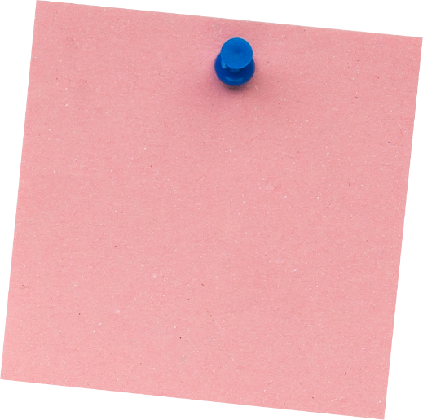
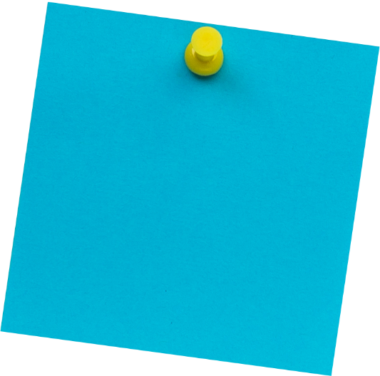

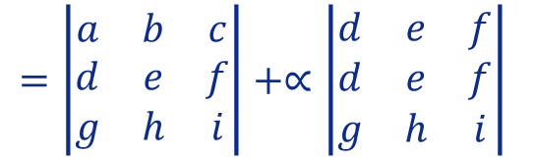
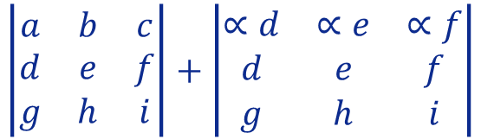
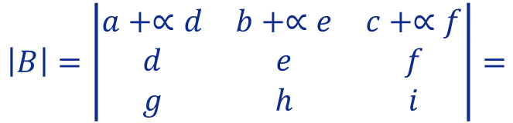



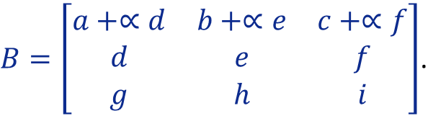

Tund 20
Olgu A ruutmaatriks. Olgu B ruutmaatriks, mis on saadud A-st, korrutades rea (või veeru) skalaariga α ja liites selle seejärel teisele reale (või veerule). Siis
1. Kahe determinandi korrutis Omadus
$$det\left(B\right)=det\left(A\right)$$
Examples
$$A=\left[\begin{matrix}a & b & c \\ d & e & f \\ g & h & i\end{matrix}\right].$$
2. Determi-
nantide summa
Omadus
1. Olgu antud maatriks
Olgu B maatriks, mis saadi A -st, korrutades teise rea skalaariga ∝ ja liites selle seejärel esimesele reale.
3. Invariantsu-se omadus
$B=\left[\begin{matrix}a+∝d & b+∝e & c+∝f \\ d & e & f \\ g & h & i\end{matrix}\right]$.
Arvutame maatriksi B determinanti.
Kahe determinandi summa omadus
$$\left|B\right|=\left|\begin{matrix}a+∝d & b+∝e & c+∝f \\ d & e & f \\ g & h & i\end{matrix}\right|=$$
$$\left|\begin{matrix}a & b & c \\ d & e & f \\ g & h & i\end{matrix}\right|+\left|\begin{matrix}∝d & ∝e & ∝f \\ d & e & f \\ g & h & i\end{matrix}\right|$$
Arvuga korrutamise omadus.
Harjuta!
Kahe võrdse rea omadus.
$=\left|\begin{matrix}a & b & c \\ d & e & f \\ g & h & i\end{matrix}\right|+∝\left|\begin{matrix}d & e & f \\ d & e & f \\ g & h & i\end{matrix}\right|$
$=\left|\begin{matrix}a & b & c \\ d & e & f \\ g & h & i\end{matrix}\right|+∝×0=$
$\left|\begin{matrix}a & b & c \\ d & e & f \\ g & h & i\end{matrix}\right|+0=\left|A\right|$

Slide 7


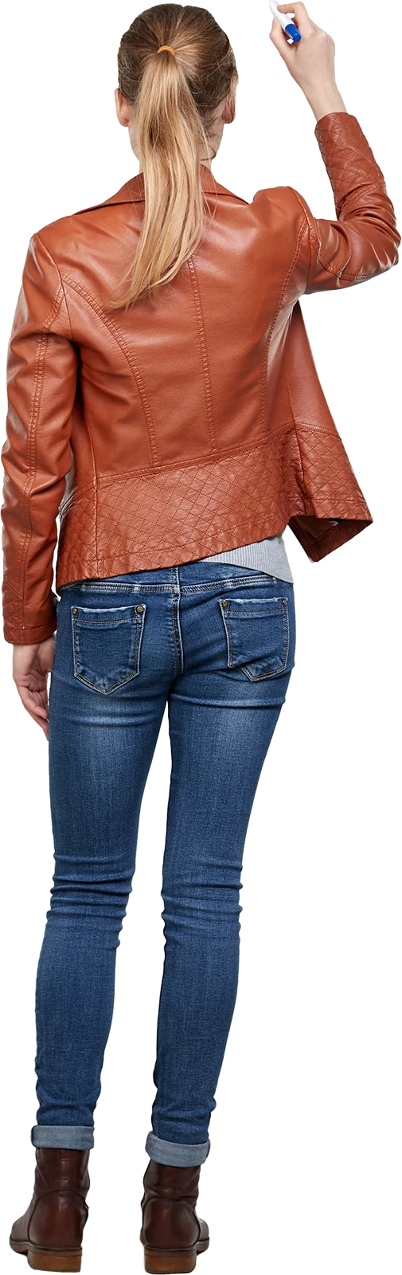
Tund 20
1. Kahe determinandi korrutis Omadus
Ma arvan, et nende küsimuste lahendamiseks pole vaja paberit ega pliiatsit! ..
2. Determi-
nantide summa
Omadus
3. Invariantsu-se omadus
Harjuta!

Slide 8

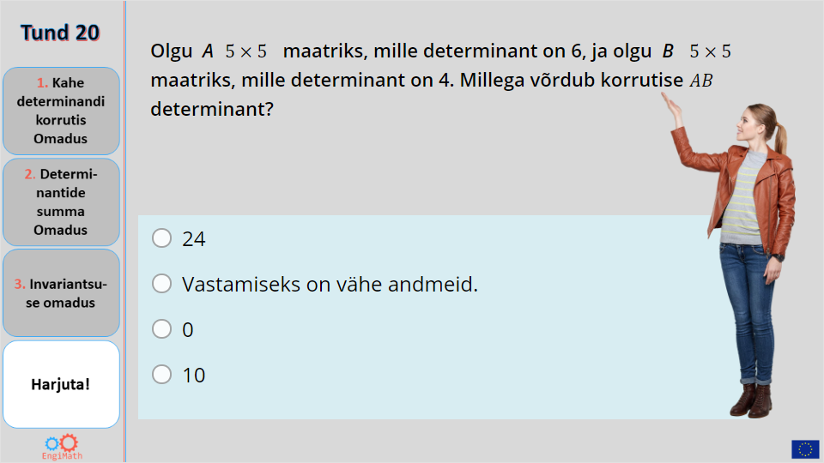
Tund 20
Quiz
1. Kahe determinandi korrutis Omadus
Click the Quiz button to edit this object
2. Determi-
nantide summa
Omadus
3. Invariantsu-se omadus
Harjuta!

Slide 9


Tund 20
on läbi
Loodame, et Sulle meeldis!
1. Kahe determinandi korrutis Omadus
2. Determi-
nantide summa
Omadus
3. Invariantsu-se omadus
Harjuta!
EngiMath MEESKONNALT

